Slide 1
স্বাগতম

Slide 2
মোছা : শিরীন সুলতানা মিরপুর পাইলট উচ্চ বিদ্যালয় মিরপুর,কুষ্টিয়া Email : shirinmirpur99@gmail.com

Slide 3
বিষয় : তথ্য ও যোগাযোগ প্রযুক্তি
শ্রেণি : সপ্তম
অধ্যায় : প্রথম
সময় : ৫০ মিনিট
তারিখ : ২২-০২-২০২০

Slide 4
চিত্রগুলো লক্ষ্য কর

Slide 5
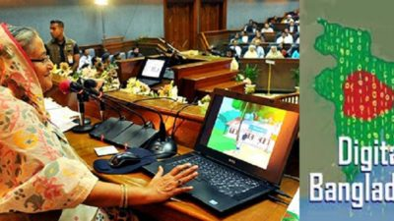
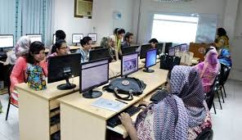
কর্মক্ষেত্রে তথ্য ও যোগাযোগ প্রযুক্তি পাঠ-৩

Slide 6
এই পাঠ শেষে শিক্ষার্থীরা-
কর্মক্ষেত্রে তথ্য ও যোগাযোগ প্রযুক্তি ব্যবহারের ক্ষেত্র চিহ্নিত করতে পারবে।
কর্মক্ষেত্রে তথ্য ও যোগাযোগ প্রযুক্তি ব্যবহারের গুরুত্ব বিশ্লেষণ করতে পারবে।
কর্মক্ষেত্রে এর প্রয়োজনীয়তা ব্যাখ্যা করতে পারবে।

Slide 7
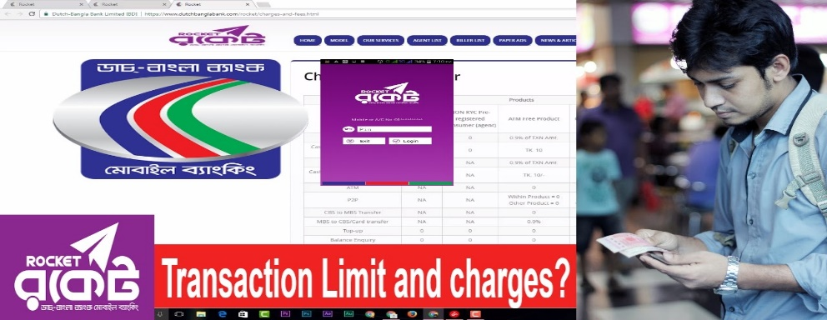
পাঠ উপস্থাপন
আত্মকর্মসংস্থান
পরিবারের উন্নতি
সামাজিক দ্বায়িত্ববোধ
স্বল্প বিনিয়োগে ব্যবসা
ঝুঁকি কম

Slide 8
পাঠ উপস্থাপন
শাহজালাল প্রযুক্তি বিশ্ববিদ্যালয়ে কাগজ বিহীন ভর্তি প্রক্রিয়া প্রথম চালু করে ২১ আগস্ট ২০০৯ সালে।
বর্তমানে এ পদ্ধতি প্রায় সকল শিক্ষা প্রতিষ্ঠানেই ব্যবহৃত হচ্ছে আর প্রযুক্তি হিসেবে ব্যবহার করা হচ্ছে শুধুমাত্র একটি মোবাইল ফোন।

Slide 9
পাঠ উপস্থাপন
সহজে ভোট প্রদান ও গ্রহণ করা যায়।
কোন ধরনের কারচুপি হওয়ার সম্ভাবনা থাকে না।
কাগজের ব্যালট প্রয়োজন হয় না।
খুব অল্প সময়ে নির্ভুলভাবে ভোট গণনা করা যায়।

Slide 10
দলগত কাজ
“EVM আমাদের পরিবেশকে রক্ষা করে”- তোমাদের স্বপক্ষে যুক্তি দাও।

Slide 11
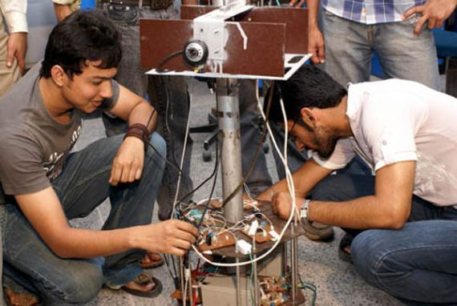
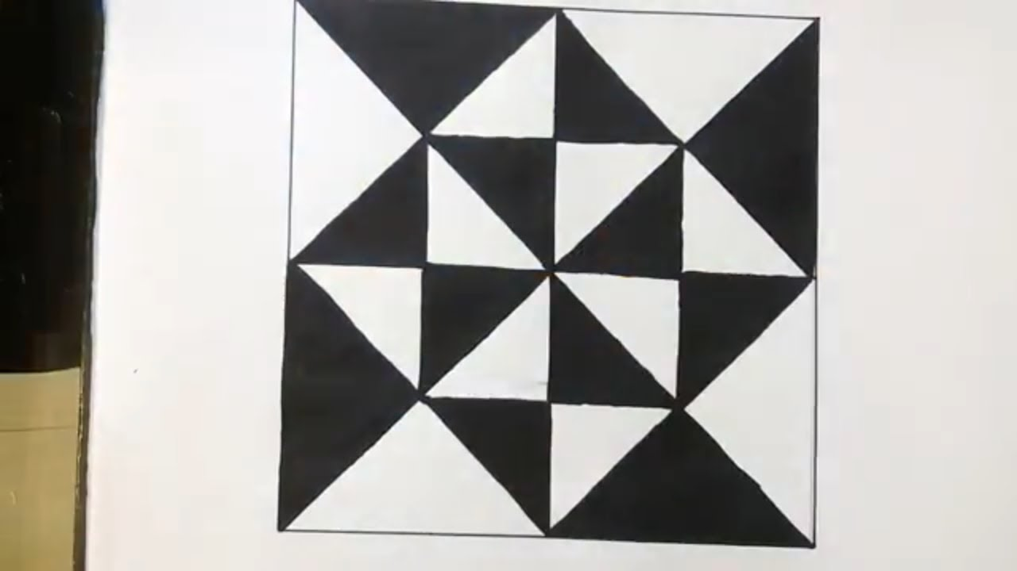
প্রযুক্তির আরও কিছু ক্ষেত্র
সংবাদ পাঠে
সৃষ্টির কৌতুহলে
নকশা তৈরিতে
অর্থ উপার্জনে

Slide 12
মূল্যায়ন
কোন কোন ক্ষেত্রে তথ্য ও যোগাযোগ প্রযুক্তি ব্যবহৃত হচ্ছে? দুটি নাম বল।
কর্ম ক্ষেত্রে ICT যে ভূমিকা পালন করছে তার দুটো উদাহরণ দাও।
ICT আমাদের কাজে প্রয়োজন কেন? এক কথায় বল।

Slide 13
বাড়ির কাজ
তোমার ঘরে যে সব ক্ষেত্রে প্রযুক্তির ছোঁয়া লেগেছে তার একটি তালিকা তৈরি কর।

Slide 14
ধন্যবাদ

